Slide 1
Aplikace VT v hospodářské praxi podnikové IS
Ing. Roman Danel, Ph.D.
roman.danel@vsb.cz
VŠB – TU Ostrava

Slide 2
Osnova předmětu
Úvod do informačních systémů
Podnikové informační systémy – ERP, CRM, MES, HRM, ECM, EAM
Business Inteligence, datové sklady a možnosti prezentace informací
Řízení podnikové informatiky
Právní aspekty SW, licence
Bezpečnost v informatice, analýza rizik
Webové stránky – statické, dynamické, vztah mezi grafikou a funkcionalitou, náklady na tvorbu…
Řízení vývoje SW, metodiky, náklady na vývoj
DTP, zpracování textů, základy grafiky a typografie
Internet – technologie a možnosti jejich využití
Identifikace – biometrie, RFID, NFC
Elektronický podpis, datové schránky, šifrování

Slide 3
Podnikové IS - osnova
Proč vytváříme kategorizaci podnikových IS?
ERP – ekonomické podnikové IS
MES – systémy řízení výroby
CRM – správa zákazníků
EAM – údržba majetku
ECM – digitalizace
HRM – personalistika
SCM – dodavatelsko-odběratelský řetězec

Slide 4
Informační systémy Podnikové IS - ERP
Ing. Roman Danel, Ph.D.
roman.danel@vsb.cz
Institut ekonomiky a systémů řízení
Hornicko – geologická fakulta

Slide 5
Doporučená literatura
Tvrdíková, M.: Aplikace moderních informačních technologií v řízení firmy. Česká společnost pro systémovou integraci, 2008
http://www.systemonline.cz/erp
Časopis „IT systems“
http://www.erpy.cz/
http://hn.ihned.cz/c3-18324610-500000_d-strucna-historie-systemu-erp
http://megaventory.com/marketing/Online_ERP_Guide.pdf

Slide 6
Podnikové informační systémy dle řídicí úrovně
plánování

Slide 7
Historie
Účetní programy, ekonomické aplikace
Větší modulární systémy
Komplexní ERP

Slide 8
Historie
Cobol
MRP – Material Requirements Planning - materiálové plánování výroby
MRP II – Manufacturing Resource Planning) řízení a optimalizace dodávek materiálu
ERP

Slide 9
Podnik - oddělení

Slide 10
Vztahy
FIRMA
ZÁKAZNÍK
DODAVATEL

Slide 11
ŘÍZENÍ
VÝROBA
PRODEJ

Slide 12
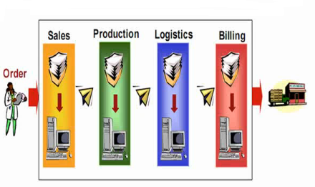
Proces vyřízení objednávky

Slide 13
ERP
Integrace všech oddělení
Centralizace informací (databáze)
Nástroj pro fungování firmy

Slide 14
Systémy ERP
Enterprise Resource Planning (ERP) je informační systém, který integruje a automatizuje velké množství procesů souvisejících s produkčními činnostmi podniku. Typicky se jedná o výrobu, logistiku, distribuci, správu majetku, prodej, fakturaci, a účetnictví.
ERP pracují zejména na úrovni taktického a strategického řízení firmy

Slide 15
Typy ERP
Komplexní ERP (SAP, Karat, K2, …)
Problémově orientované (VEMA)
Systémy pro střední a malé podniky

Slide 16
ERP - oblasti
Analýza stavu podniku
Reporty
Scorecarding – sledování klíčových ukazatelů výkonnosti (založené většinou na porovnání plánů a skutečnosti)
Dashboard
Plánovací procesy
Integrace s DMS systémy (správa dokumentů)
Mobilita zaměstnanců - přístup

Slide 17
Komponenty ERP
Aplikační moduly
Moduly správy aplikace
Systémové moduly
Podpůrné moduly
Přizpůsobení software
Vývojové prostředí
Správní a dokumentační

Slide 18
Cíl ERP
Dostupnost informací produkovaných podnikem
Omezení duplicit informací
Automatizace podnikových procesů
Možnost propojení podniku s ostatními (Zejména dodavateli)

Slide 19
ERP - přínosy
Zefektivnění a zrychlení ekonomických procesů
Centralizace dat
Snížení chyb
Úspory investic do IT
Zvýšení bezpečnosti dat (informací)
Rychlejší výstupy pro vedení firmy
Podpora pro účetnictví
Zvýšení konkurenceschopnosti
Zrychlení schvalování dat
Propojení s IS dodavatelů/odběratelů

Slide 20
Problémy s využitím ERP
Nedostatečné znalosti
Nepřesná data
Není v souladu s potřebami firmy
Byl pořízen na základě požadavku určitého oddělení
Nerespektuje standardní obchodní procesy
Nemá podporu top managementu

Slide 21
ERP – problémy z pohledu uživatele
Důvody, kdy nechtějí uživatelé ERP používat?
Aplikace se špatně ovládá
Funkčnost neodpovídá potřebám
Pomalé odezvy

Slide 22
Nevýhody pořízení ERP
Vysoká cena
Další náklady – údržba, školení, rozšiřování
Závislost na dodavateli

Slide 23
Etapy vývoje
Řídící strategie organizace
Úvodní studie systému
Globální analýza a návrh
Detailní analýza
Implementace
Zavedení
Provoz – údržba - rozvoj

Slide 24
Implementace ERP
Postup zavedení informačního systému se nazývá implementace.
Implementace a kroky s ní související mají následující strukturu:
Definice procesu na ekonomické úrovni.
Naprogramování, případně úprava stávajícího kódu.
Otestování.
Přenos do produkčního prostředí.

Slide 25
Implementace ERP zahrnuje
Studie proveditelnosti
Příprava smlouvy
Deklarace metodik řízení projektu
Migrace dat

Slide 26
Realizační fáze
Projektové řízení – dosažení požadovaného cíle v daném čase, s omezenými zdroji a minimálními náklady
Změnové řízení
Testování
Akceptace

Slide 27
Kritická místa realizační fáze
Změnové řízení
- nutnou podmínkou úspěchu je, aby změny zadával pouze garant za danou oblast
Testování
Kritickým faktorem úspěchu je důslednost.
Testuje-li dodavatel málo, zákazník nachází mnoho chyb a ztrácí důvěru.

Slide 28
Akceptace
Akceptace
formální – pro fakturaci
faktická
Akceptační testy – měly by být připraveny předem, objektivní prokázání, že požadovaná funkcionalita byla dodána.

Slide 29
Nasazení
Vývojový systém
Testovací
Produkční
Klíčová je podpora managementu.
Implementace může způsobit změnu firemních procesů.

Slide 30
Modely dodání
On-premise model – na vlastních serverech organizace
On-demand model (ASP, SaaS, cloud)
On-appliance – SaaS, zákazník využívá jen některé moduly a platí jen za to, co využívá

Slide 31
Významní výrobci ERP

Slide 32
Trh s ERP 2005 (Gartner)
# Vendor Revenue (million $) Market (%)
1 SAP 4726 28.7
Oracle Applications 1674 10.2
The Sage Group 1221 7.4
Microsoft Dynamics 616 3.7

Slide 33
Nejvýznamnější ERP systémy
PRONTO-Xi, Infor ERP Visual, Global Shop Solutions, FactoryMaster, Consona Made2Manage, Orion by 3i Infotech, Epicor ERP, IFS Applications, Lawson M3, Microsoft Dynamics AX, JD Edwards EnterpriseOne by Oracle, Jobscope Enterprise Edition, Sage ERP X3, TGI Enterprise 21, Jeeves Universal, and SAP Business ByDesign

Slide 34
ERP – open source x komerční
Open source (např. Compiere)
Volná dispozice zdrojovým kódem
Možnost změnit užití SW dle budoucích potřeb

Slide 35
ERP open source
Nevýhody open source řešení:
Nestálost v čase
Nejasná koncepce vývoje
Může být nedotaženost projektu
Komerční řešení jsou více zaměřeny na implementační fázi.

Slide 36
Trh s ERP
Large enterprises – nadnárodní společnosti – segment již obsazen
Medium enterprises – pro dodavatele nejzajímavější segment
Small enterprises (do 50 zaměstnanců a 100 mil. Kč) – krabicové produkty tuzemských výrobců

Slide 37
ERP
Menší firmy – důraz na rychlost a snadnost pořizování dat na úkor šíře, komplexnosti a kvality.
Proto nedávají přednost komplexním velkým balíkům, kde je důraz na komplexnost, kvalitu a špičkové analytické informace. Pro malou firmu se implementace takového balíku může stát komplikací.

Slide 38
Další možný vývoj ERP
Integrace MES systémů
Integrace PDM (Product Data Management)
Technologicky – SOA, web 2.0, …

Slide 39
ERP - shrnutí
ERP je typ podnikového informačního systému slouží k zajištění lepšího fungování firmy
Zahrnuje oblast plánování, ekonomiky a řízení firmy, často spojen s prostředky BI pro podporu rozhodování
Proces nasazení IS se nazývá implementace

Slide 40
Informační systémy MES systémy řízení výroby
Ing. Roman Danel, Ph.D.
roman.danel@vsb.cz
Institut ekonomiky a systémů řízení
Hornicko – geologická fakulta

Slide 41
MES
MES = Manufacturing Execution Systems
MES - systémy řízení výroby.

Slide 42
MES poskytují informace umožňující optimalizovat výrobní aktivity počínaje příjmem objednávky a konče finálním produktem.
MES poskytuje operativní informace pro okamžité řízení výrobních procesů.
MES může být základ pro budování informačního systému podniku.

Slide 43
Legislativa a odkazy
http://www.mesa.org/en/ - MESA -Manufacturing Enterprise Solutions Association
1. 1. 2005 - směrnice (EC) No. 178/2002 – směrnice EU pro potravinářství – povinnost dohledatelnosti (tracebility)
http://www.managingautomation.com/manufacturing-execution-systems
http://www.managingautomation.com/techmatch/mes-vendor-profiles.aspx

Slide 44
ERP system
MES
PRODUCTION AUTOMATION

Slide 45
Srovnání MES a ERP
ERP pracují na úrovni strategického a taktického řízení firmy – plánování, obchodní, finanční, ekonomické procesy…administrativní systémy
MES – na úrovni taktického až operativního řízení – primárně je to systém řízení výroby

Slide 46
Cíl a účel systémů MES
Dosažení nižších nákladů při výrobě
Zvýšení kvality výroby
Pružnější reagování na požadavky zákazníků

Slide 47
Cíle
KVALITA
PRODUKTIVITA
EFEKTIVITA

Slide 48
Cíle MES systémů
Umožnit řiditelnost procesů
Garantovat termíny plnění zakázek
Optimalizace stavu výroby
Optimalizace logistických procesů
Zkrácení doby průchodu výrobku výrobou na minimum
Prostředky pro rychlou reakci na okamžitou situaci
Sledování kvality včetně archivace
Snižování nákladů na manipulaci s materiálem ve výrobě
Automatizace administrativních činností

Slide 49
Cenové modely u MES
User-based – licence dle počtu uživatelů
(Usage) Module-based
Outsourcing – SaaS
Světová statistika:
Průměrná cena MES: $150,000 to $300,000
Návratnost 6 – 24 měsíců

Slide 50
Perspektiva MESu
Vyvíjí se relativně pomalu
Nové SW technologie se zde prosazují později než u jiných systémů
Aktuálně Microsoft.NET Web services, dashboards, OPC, SaaS…

Slide 51
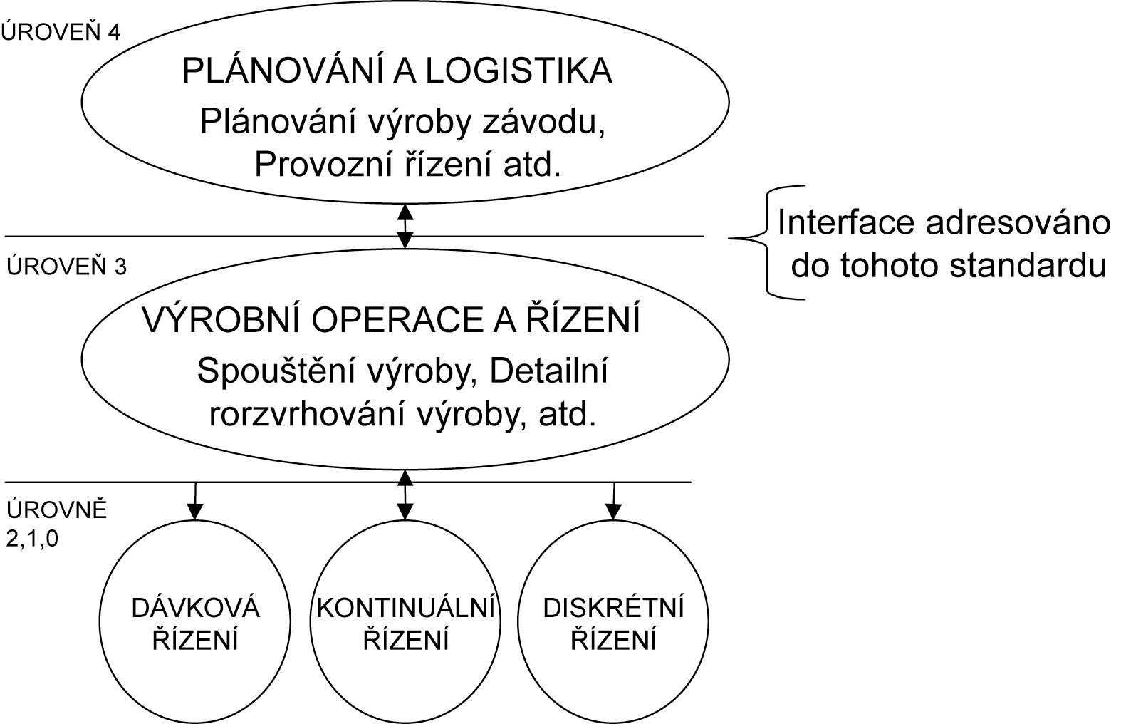
FUNKCIONÁLNÍ HIERARCHIE

Slide 52
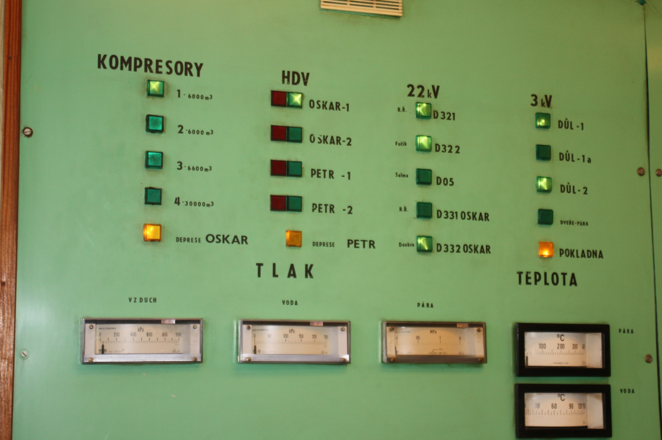
Tablo na velíně

Slide 53
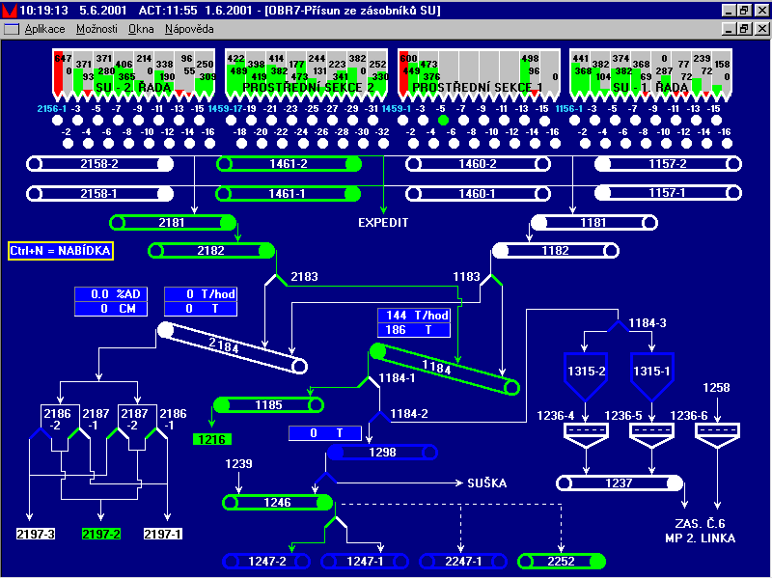
SCADA systémy - vizualizace
Notes:
ATP Soukup s.r.o. – przerabialnia węgla

Slide 54
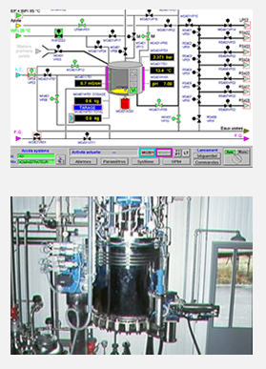
SCADA - vizualizace
Notes:
http://www.nosaki.com/nskDotCom/nskui?lng=en&navig=industry&content=en.industry.20090511.html

Slide 55
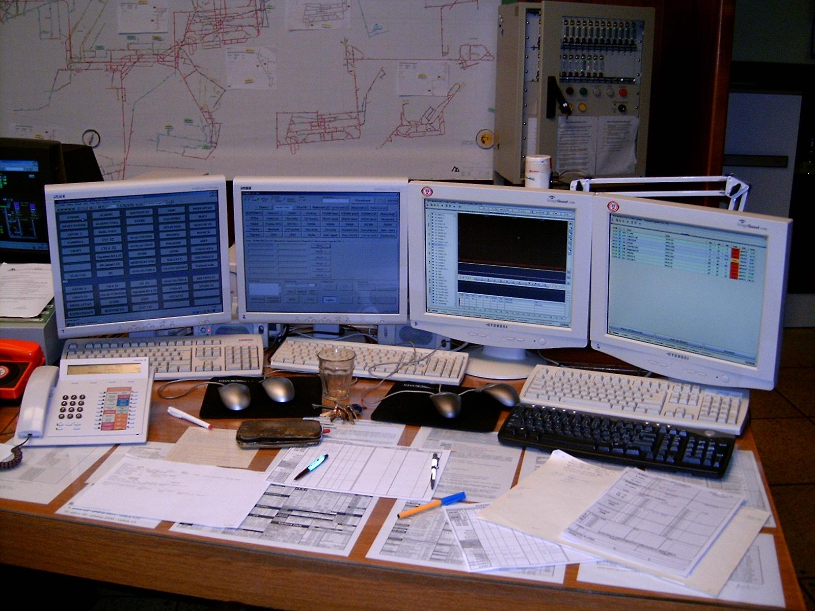
Důlní dispečink

Slide 56
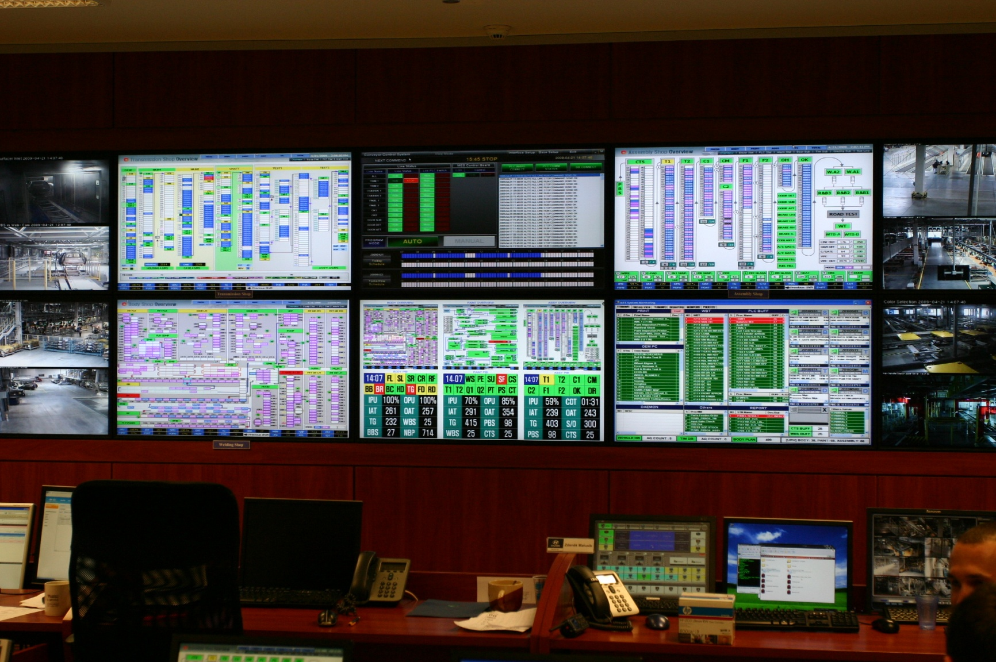
Dispečink Hyundai

Slide 57
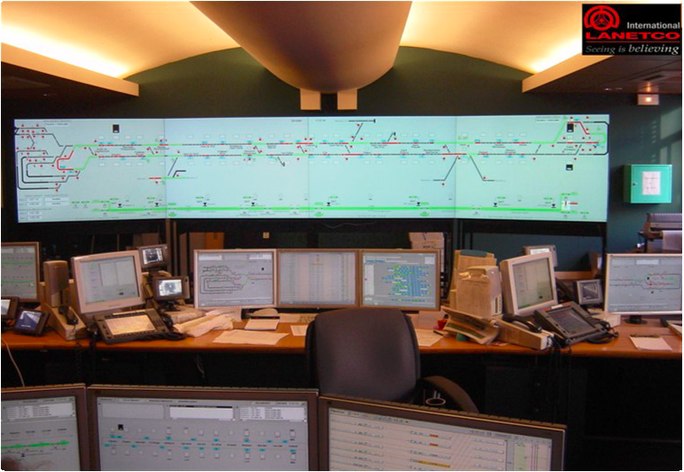
Technologie LED

Slide 58
Jaké funkce má MES?

Slide 59
Funkční oblasti MES dle MESA
Krátkodobé rozvrhování
Přidělování zdrojů a kapacit
Dispečerské řízení
Správa dokumentace
Sledování toku materiálu
Analýza výkonnosti
Sledování pracovníků
Řízení údržby
Ovládání procesu
Řízení jakosti
Sběr dat

Slide 60
Alokace a řízení zdrojů (Resource Allocation and Status)
strojů,
nástrojů,
dovednosti personálu,
materiálu,
ostatního zařízení,
dokumentace,
a dalších

Slide 61
Dispečerské řízení výroby (Dispatching Production Unit)
Řízení toku výroby ve formě:
práce,
posloupností,
dávek,
množství,
určení práce
výroba může být změněna v reálném čase na základě skutečné události na úrovni dílny

Slide 62
Sběr dat (Data Collection/Acquisition)
získání informací o operacích z výroby
parametrické data
z výrobních zařízení
z výrobního procesu
poskytnutí real-time vyhodnocení stavů o:
výrobních zařízení
výrobním procesu
historii procesu
historii parametrických dat

Slide 63
Řízení kvality (Quality Management)
Získání real-time měření z výroby
Analýzy ve smyslu řádného řízení kvality produktu
Identifikování problémů vyžadujících pozornost
Doporučení akce ke korekci problému
Identifikace nežádoucích odchylek ve výrobě

Slide 64
Řízení procesu (Process Management)
Monitorování výroby a automatických korekcí výroby
Podpora rozhodování operátora zajišťujícího korekce
Zlepšování funkcí ve výrobním procesu může zahrnovat řízení alarmů

Slide 65
Informační systém technologických dat
Určení systému:
Zajištění dlouhodobé archivace dat
v základní přesnosti.
Automatické zpracování
archivovaných dat.
Možnost prezentace dat velké
skupině uživatelů.
Možnost nasazení systému jako
distribuovaného řešení.

Slide 66
Plánování a sledování výroby
personál přidělený na práci,
materiálové komponenty použité ve výrobě,
skutečné výrobní podmínky,
alarmy,
přepracování a jiné výjimky vztahující se k výrobku

Slide 67
Analýzy výkonnosti (Performance Analysis)
okamžité reportování výsledků výroby z aktuálních informací
jejich porovnání s poslední historií a očekáváními
Predikce odhadů ekonomických výstupů
Výsledky výkonnosti zahrnují:
měření,
vhodnost zdrojů,
opotřebení výrobních jednotek,
shodu s plánem,
porovnání se standardy

Slide 68
Bilancování
Monitorování a analýza dat:
energií
surovin
kapacit

Slide 69
Rozvrhování operací (Operations Scheduling)
Provádění sekvencí na základě:
priorit,
příznaků,
charakteristik,
výrobních pravidel.
Operační a detailní rozvrhování je konečné a rozpoznává alternativy a překrývající se paralelní operace za účelem kalkulace v detailu, exaktní čas zatížení zařízení a vyrovnání, změna vzorců pro výpočty časů v předpisech.

Slide 70
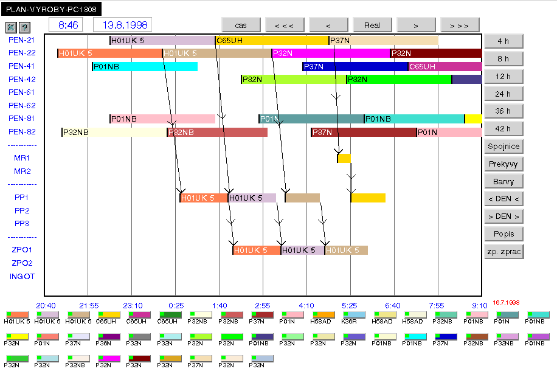
Ganttův diagram

Slide 71
Řízení dokumentace (Document Control)
Záznamy a formuláře zahrnují:
pracovní instrukce,
návody,
projektovou dokumentaci,
standardní operační procedury,
části programů,
záznamy o dávkách,
poznámky o inženýrských změnách,
záznamy z komunikace
plány, receptury a výsledky výroby.

Slide 72
Řízení pracovních sil (Labour Management)
Zahrnuje reporty spotřeby času a přítomnosti pracovníků,
Oprávnění
Certifikace pracovníků,

Slide 73
Řízení údržby (Maintenance Management)
zabezpečuje zařízení a nástroje použitelné pro výrobu
zahrnuje rozvrhování periodické a preventivní údržby, a také reakci na bezprostřední problémy
udržuje historii posledních událostí nebo problémů pro podporu jejich diagnostiky

Slide 74
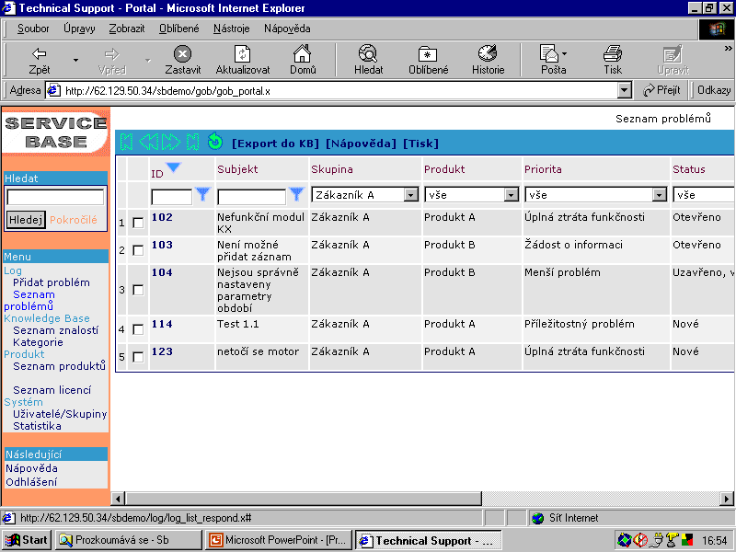

Slide 75
Související technologie

Slide 76
QMS
QMS = Quality Management System
Systém řízení jakosti
Skupina postojů, procesů a procedur vyžadovaných pro plánování a provádění (výroba/služby) v oblasti hlavní činnosti organizace

Slide 77
PLM
PLM = Product Lifecycle Management
správa životního cyklu výrobku, informační strategie; podchycení nejlepších metod a vědomostí získaných v průběhu celého života výrobku
Konvergence CAD, CAM, PDM (Product Data Management; aplikace, která řeší vytváření, správu a publikování dat o produktu)

Slide 78
CAM
CAM = Computer Aided Manufacturing
Počítačová podpora obrábění
CNC stroje (= computer numerical controlled)

Slide 79
APS
Advanced Planning and Scheduling
Velikost a posloupnost výrobních dávek, jejich priority a požadavky na suroviny
Plánování výroby s ohledem na její kapacity

Slide 80
Just-in-time (JIT)
JIT je strategie řízení výroby, která je založena na úspoře nákladů produkce díky redukci nákladů na skladování.
JIT:
Vysoká jakost,
Krátké cykly objednávek,
Eliminace zásob,

Slide 81
Forecasting
Forecasting - predikce
Demand Planning - predikce požadavků na produkty

Slide 82
Typy Forecastingu
Sales Forecast
Demand Forecast
Revenue Forecast

Slide 83
Informační systémy SCM
SCM – Supply Chain Management
Řízení dodavatelského řetězce:
dodavatel - výrobce - zákazník
Zlepšení schopnosti reagovat na požadavky uživatele.

Slide 84
Části SCM
Planning – plánování, jak dodat produkt vysoké kvality při nejnižších možných nákladech
Sourcing – vztahy s dodavateli
Making – samotná výroba
Delivering – logistika produktů
Returning - reklamace

Slide 85
Složky SCM systémů
The product flow - informace o pohybu produktu k zákazníkovi
The information flow - eviduje informace o objednávce a její stav
The finances flow - sleduje stav plateb za dodávané zboží

Slide 86
SW v SCM systémech
Planning applications – optimalizace vyřizování objednávek
Execution applications – sledování fyzického stavu vyřízení objednávky (produkt, finance)

Slide 87
Informační systémy ECM, EAM, HRM, SCM
Ing. Roman Danel, Ph.D.
roman.danel@vsb.cz
Institut ekonomiky a systémů řízení
Hornicko–geologická fakulta

Slide 88
ECM systémy
Enterprise Content Management – správa podnikových informací
Nejen elektronické a papírové – řízení a správa veškerého informačního obsahu, který společnost vytváří a využívá.
Digitalizace dokumentů.

Slide 89
Cíl ECM
Dostupnost informací
Informační bezpečnost
Úspory
Snížení chybovosti

Slide 90
ECM
Podniková data:
Všechny typy elektronických dat
Strukturovaná data -> v databázích
Nestrukturovaná data – dokumenty, emaily, smlouvy, nabídky
Fotografie, videa, audio, web, …

Slide 91
Struktura ECM
1. vytěžování (capture) – technologie a nástroje na získávání el. dokumentů.
2. řízení (manage) – řízení přístupu k obsahu.
3. ukládaní (store) – databáze a další úložiště pro ukládání dokumentů a metadat.
4. zabezpečení (preserve) - zajištění jeho fyzické bezpečnosti dokumentu.
5. publikování (delivery) - prezentování obsahu uživateli.

Slide 92
Digitalizace dokumentů
Příprava dokumentů
Scanování
Rozpoznání – OCR
Indexace -> metadata
Verifikace, validace
uložení

Slide 93
Indexace
Ruční – po nascanování pouze identifikační číslo
Polouatomatická
Automatická – systém generuje všechny indexy sám

Slide 94
Účel DMS (Document Management)
Kde a pod jakým jménem je dokument uložen
Kdo je jeho autorem
Kolik verzí tohoto dokumentu existuje
Přístupová práva na dokument
Fulltextové vyhledávání
Zaznamenání historie a aktivit provedených s dokumentem

Slide 95
Workflow
automatizace jednotlivých částí nebo celého podnikového procesu, během něhož jsou dokumenty, informace nebo úkoly předávány od jednoho účastníka procesu ke druhému podle přesně definovaných pravidel tak, aby se přispělo či dosáhlo naplnění celkových cílů podniku.

Slide 96
Typy workflow
rozhodující proces
produkční
podniková hodnota
kolaborativní
ad-hoc
administrativní
podpůrný proces
opakovaný proces
unikátní proces
Notes:
Administrativní workflow – Tento typ je určen k vyřizování běžné, každodenní agendy. Zajišťuje rutinní administrativní činnosti. Jedná se zejména o procesy, které jsou jednoduché, často se opakují, podléhají občasným změnám a jsou dobře strukturovatelné. Jejich účastníky jsou téměř všichni zaměstnanci společnosti. Např. vystavení objednávky, sledování výdajů, vyřízení reklamace, registrace vozidla apod. Účastníci tohoto typu workflow jsou příležitostní, to znamená, že workflow není jejich hlavní pracovní náplní.
Produkční workflow – Podporuje podnikové procesy, které vytvářejí přidanou hodnotu k finálnímu produktu, a na nichž závisí spokojenost zákazníka. Tyto procesy jsou stejně jako administrativní workflow dobře strukturovatelné, jen jejich struktura může být relativně složitá. Výskyt takových procesů je častý a zaměstnanci jim věnují většinu své pracovní doby. Např. vyřizování nahlášených poruch, žádost o poskytnutí úvěru apod.
Kolaborativní workflow – Základem tohoto typu je především týmová spolupráce. Obvykle obsahují opakovaný cyklus několika iterací téhož kroku, a to až do dosažení nějaké formy souhlasu. Jedná se tedy o dynamický proces, na jehož výstupu očekáváme dokument, na kterém spolupracuje několik uživatelů, a který prochází různými cykly schvalování. Např. tvorba dokumentace, zpracování kupní smlouvy, tvorba propagačních materiálů apod. S tímto typem workflow pracují většinou tvůrčí pracovníci, což znamená, že workflow musí být pružné, aby tvůrčí pracovníci mohli využívat i nepředdefinované cesty.
Ad-hoc workflow – Jedná se o procesy, jejichž průběh není předem znám (procesy nejsou standardizovány, jsou jedinečné a definují se až v okamžiku vzniku). Podobají se administrativním workflow s tím rozdílem, že se zaměřují na zpracování odchylek od standardu. Celý proces je unikátní, ale účastníci dělají řadu podobných a opakovatelných operací. Např. dotaz zákazníka, zpracování výroční zprávy, vyřízení nestandardní reklamace, apod

Slide 97
Workflow z hlediska orientace na procesy
Orientace procesů | Vlastnosti
People-centric | ● Nepředpověditelné, nestrukturovaně ● Proměnný pracovní postup ● Dlouhé časy zpracování ● Aktivován informacemi ● Sdílení informací ● Orientován na projekty
Process-centric | ● Předpověditelný, strukturovaný ● Pevný pracovní postup ● Krátké procesní cykly ● Aktivován daty nebo dokumenty ● Orientován na transakce

Slide 98
Informační systémy EAM

Slide 99
EAM systémy
Enterprise Asset Management
= správa podnikových zdrojů (majetku).
Oblasti:
Správa majetku
Řízení údržby
Budoucnost řízení údržby – proaktivní údržba

Slide 100
Asset = majetek -> zdroje
Zdroje ve smyslu EAM představují všechny výrobní stroje, zařízení, suroviny, náhradní díly ale i budovy, vozový park apod.
opotřebení, stárnutí, spotřeba,…

Slide 101
Funkce EAM
Sledování stavu zařízení
Plánování údržby
Funkce obchodního a skladového systému
Části personalistiky

Slide 102
Cíle EAM
Zkrácení prostojů
Snižování ztrát z důvodu nefunkčnosti zařízení
Zlepšení organizace prací údržby
Zvýšení kapacity výrobních zařízení

Slide 103
EAM
Kalendář servisních zásahů
Kalendář revizí
Podklady pro ISO
Analýzy
Hodnocení ukazatelů sledovaných zařízení
Sledování efektivity práce údržbářů
Podklady pro mzdy
Snížení skladových zásob
Zlepšení rozhodovacích procesů

Slide 104
Technická diagnostika
Detekce - odhalení existence vznikající poruchy
Lokalizace - stanovení vadné součásti nebo uzlu
Predikce - určení prognózy zbytkové životnosti

Slide 105
Vibrodiagnostika
Nevyváženost rotorů
Nesouosost spojek, ložisek a převodů
Mechanické uvolnění
Poškození valivých ložisek
Opotřebení převodů
Zadírání
Hydraulické a aerodynamické problémy
Elektrické závady
Rezonance
Deformace

Slide 106
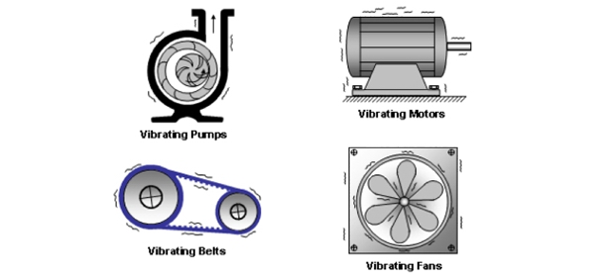
Vibrace

Slide 107
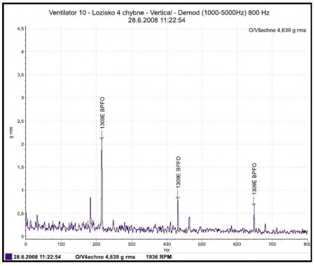
Ventilátor – vadné ložisko

Slide 108
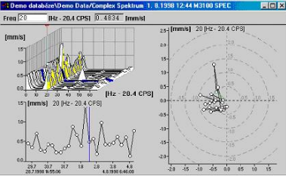
Ukázka výstupu

Slide 109
Informační systémy
HRM

Slide 110
HRM systémy
Human Resouces Management = řízení lidských zdrojů (personalistika)
Jak najít klíčové zaměstnance?
Personalistika
Jak udržet klíčové zaměstnance?
Mzdy
Docházka

Slide 111
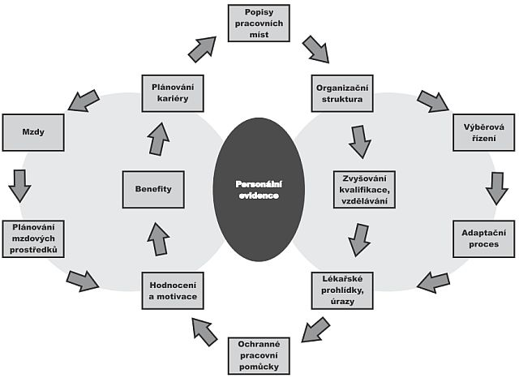
Funkce HRM
Zdroj: http://www.systemonline.cz/clanky/personalni-informacni-system-budoucnosti.htm

Slide 112
Trendy v HRM
Cloud
Procesní orientace
Systém upozorňování
Elektronické výplatní pásky
Docházka – plánování směn, technické prostředky pro evidenci (např. přes smartphone)
Mobilní aplikace pro podporu workflow

Slide 113
Literatura
www.systemonline.cz
http://www.systemonline.cz/prehled-informacnich-systemu/eam-systemy/
http://www.podnikovysystem.sk/podnikove-systemy/podnikove-systemy-eam-enterprise-asset-management
Janoušek, I. – Kozák, J. – Taraba, O.: Technická diagnostika. SNTL Praha, 1988
Tvrdíková, M.: Aplikace moderních informačních technologií v řízení firmy. ČSSI, Grada 2008

Slide 114
Informační systémy podnikové systémy CRM
Ing. Roman Danel, Ph.D.
roman.danel@vsb.cz
Institut ekonomiky a systémů řízení
Hornicko – geologická fakulta

Slide 115
Co je CRM?
CRM – Customer Relationship Management
Systémy pro řízení vztahů se zákazníky.
Dříve: Relationship Marketing

Slide 116
Co přináší zisk
Úvaha, co přináší firmě zisk:
Dříve – Produkt
Dnes – Zákazníci kupující produkt

Slide 117
Co CRM řeší?
Jak podchytit informace o zákaznících stávajících i budoucích
Jak podchytit ty zákazníky, kteří přinášejí největší zisk
Jak vytvořit služby a produkty, které budou zákazníkům vyhovovat a které přinesou zisk
Jak nejlépe se zákazníky komunikovat
Zastupitelnost pracovníků obchodu a marketingu
Řízení marketingových kampaní

Slide 118
Zdroje CRM
Emaily
Telefonické rozhovory
Přímé kontakty
Zdroje z firemní oblasti – soubory, objednávky, smlouvy, kontrakty, web

Slide 119
CRM – přehled modulů
evidence obchodních partnerů a kontaktů
obchodní případy a příležitosti
marketing
související informace
komunikace
plánování
analýza a vyhodnocení

Slide 120
Faktory pro výběr CRM
Jaké má firma zkušenosti s problematikou CRM?
Jak velká je organizace?
Jak velký je rozpočet?
Požadavky návratnosti
Jak velká je cílová skupina?
Existuje na trhu CRM informační systém pro konkrétní firemní odvětví?
Které podnikové činnosti vzhledem k řízení vztahů se zákazníky by měly být automatizovány?
Jaká bude vazba CRM IS na další firemní informační systémy?

Slide 121
Kritéria pro výběr systému CRM
Kvalita správy adres a kontaktních údajů
Informace v kontextu
Práce s dokumenty
Vyhodnocování obchodních případů
Přehlednost
Podpora týmové práce

Slide 122
CRM – stupně nasazení
Nejnižší – iniciativa obchodu na straně zákazníka
Pre-CRM – obchodní oddělení, nekoordinovaný přístup
0. stadium – tradiční marketing na produkt
1. stadium – orientace na zákazníka
2. stadium – proaktivní přístup

Slide 123
Typy CRM
Operativní CRM
Zajišťuje realizaci CRM strategie, podporu obchodu a marketingu
Automatizace komunikačních a prodejních procesů
Analytický CRM
Analýza dat o zákaznících - Data Mining, Web Mining
Jednotný pohled na zákazníka a jeho vývoj v čase
Kolaborativní CRM
- Rychlé a zabezpečené šíření vhodných klientských informací na odpovídající místa ve firmě

Slide 124
Web mining
Structure Mining jak kupující používají web (jaké linky, jak využívají reklamu…)
Content Mining – data posbíraná přes vyhledávače
Usage Mining – data z on-line formulářů

Slide 125
Kolaborativní CRM
Zahrnuje speciální funkcionalitu, která umožňuje komunikaci společnosti a jeho zákazníků prostřednictvím různorodých kanálů za účelem dosažení vyšší kvality vztahů se zákazníky.
Cílem Kolaborativního CRM je získávání a sdílení informací různými odděleními, pro zvýšení kvality poskytovaných služeb zákazníkům.

Slide 126
CRM by měl reflektovat
Segment trhu ve kterém podnik působí
Velikost podniku
Typ a množství zákazníků
Typ a množství obchodních kanálů

Slide 127
Trh se CRM
Celosvětově 8 mld USD
SAP, Microsoft, Oracle, SalesForce
Zdroje:
http://www.crmforum.cz/
http://www.crmportal.cz/

Slide 128
Příklady CRM systémů na trhu
Helios CRM
Oracle CRM
SAP CRM
Microsoft Dynamics CRM
eWay
InTouch CRM (Anneca s.r.o.)
QI CRM (DC Concept a.s.)
Sprinx CRM

Slide 129
Podnikové IS - shrnutí
ERP – ekonomické podnikové IS
MES – systémy řízení výroby
CRM – správa zákazníků
EAM – údržba majetku
ECM – digitalizace dokumentů
HRM – personalistika
SCM – dodavatelsko-odběratelský řetězec
Workflow, JIT, APS

